Slide 1
Hosea Teil 1

Slide 2
Aufbau des Buches
"Dies ist das Wort des HERRN, das an Hosea, den Sohn Beeris, erging …" Hos 1,1a

Slide 3
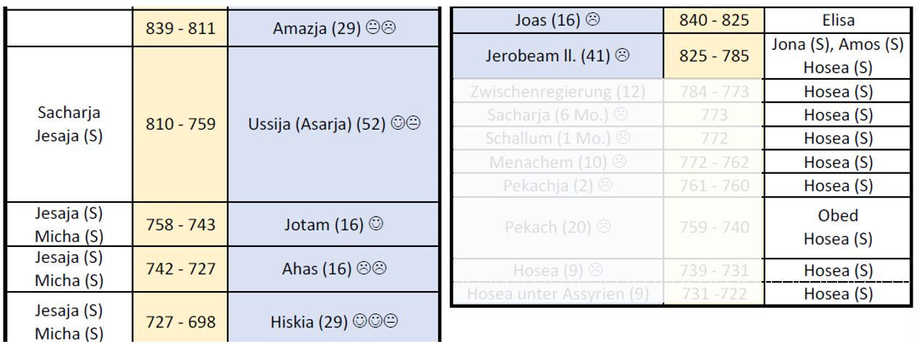
Hosea und seine Zeit
"… in den Tagen Ussijas, Jotams, Ahas’ und Hiskias, der Könige von Juda, und in den Tagen Jerobeams, des Sohnes von Joas, des Königs von Israel." Hos 1,1b

Slide 4
Botschaft des Buches
Ein Volk, das so verdorben ist, kann durch Busse (Erkennen und Bereuen), Umkehr (Hinwendung zu Gott) und Glauben (Vertrauen) an den Schöpfergott, am Ende der Zeit eine völlige Heilung und Erneuerung erleben.
Ein Weiser wird die Wege des HERRN erkennen.
Der Name des HERRN (Jahwe), kommt im Buch Hosea 43x vor. Im Grunde ist es ein strenger Liebesbrief des HERRN an Sein auserwähltes Volk, um sie zur Vernunft zu bringen und immer wieder in Seine Gegenwart einzuladen.

Slide 5
Der HERR hält an Seinem Bund mit Israel fest
Zweites Kommen von Jesus Christus
Botschaft
von Hosea
(ca. 790 – 730)
Entrückung
1000-Jähriges Reich
734 722 586 ab ca. 1880 7 Jahre
Jisreel
Endzeit
(Rückkehr der Juden)
Trübsalszeit
(70 Jahrwoche Daniels)
"Und der HERR sprach zu ihm: Gib ihm den Namen Jisreel; denn noch eine kurze Zeit, so werde ich die Blutschuld von Jisreel am Haus Jehus heimsuchen und dem Königtum des Hauses Israel ein Ende machen." (1,4)

Slide 6
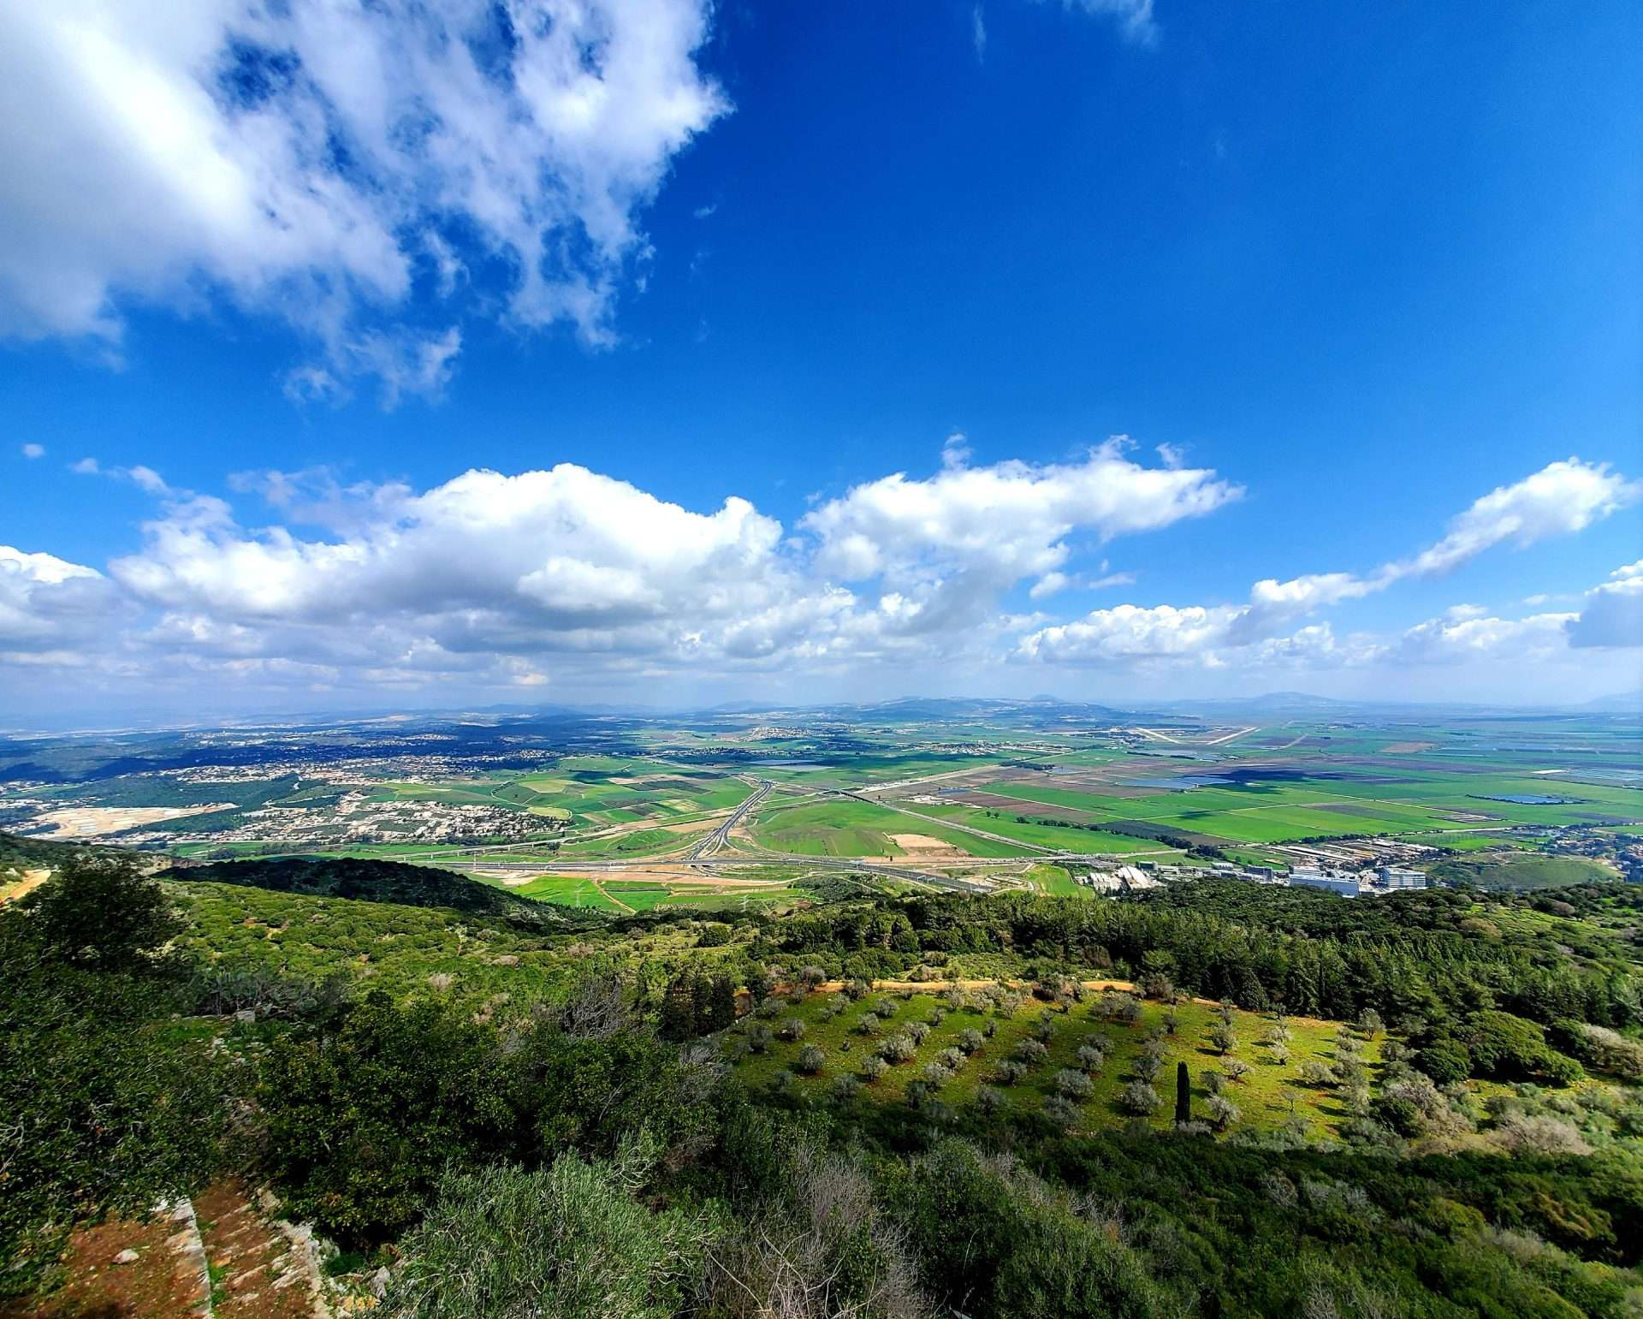

Slide 7
Zweites Kommen von Jesus Christus
Botschaft
von Hosea
(ca. 790 – 730)
Entrückung
1000-Jähriges Reich
734 722 586 ab ca. 1880 7 Jahre
Jisreel
Lo-Ruchama
Endzeit
(Rückkehr der Juden)
Trübsalszeit
(70 Jahrwoche Daniels)
"Und sie wurde wieder schwanger und gebar eine Tochter. Und er sprach zu ihm: Gib ihr den Namen Lo-Ruchama; denn ich werde mich fortan nicht mehr über das Haus Israel erbarmen, dass ich ihnen irgendwie vergebe." (1,6)

Slide 8
Zweites Kommen von Jesus Christus
Botschaft
von Hosea
(ca. 790 – 730)
Entrückung
1000-Jähriges Reich
734 722 586 ab ca. 1880 7 Jahre
Jisreel
Lo-Ruchama
Endzeit
(Rückkehr der Juden)
Trübsalszeit
(70 Jahrwoche Daniels)
"Aber über das Haus Juda werde ich mich erbarmen und sie retten durch den HERRN, ihren Gott; und nicht werde ich sie retten durch Bogen und durch Schwert und durch Krieg, durch Pferde und durch Reiter." (1,7)

Slide 9
Zweites Kommen von Jesus Christus
Botschaft
von Hosea
(ca. 790 – 730)
Entrückung
1000-Jähriges Reich
734 722 586 ab ca. 1880 7 Jahre
Jisreel
Lo-Ruchama
Lo-Ammi
Endzeit
(Rückkehr der Juden)
Trübsalszeit
(70 Jahrwoche Daniels)
"Und sie entwöhnte Lo-Ruchama. Und sie wurde schwanger und gebar einen Sohn. Und er sprach: Gib ihm den Namen Lo-Ammi; denn ihr seid nicht mein Volk, und ich will nicht euer sein." (1,8-9)

Slide 10
Zweites Kommen von Jesus Christus
Botschaft
von Hosea
(ca. 790 – 730)
Entrückung
1000-Jähriges Reich
734 722 586 ab ca. 1880 7 Jahre
"Doch die Zahl der Kinder Israel wird sein wie der Sand des Meeres, der nicht gemessen und nicht gezählt werden kann; und es wird geschehen, an dem Ort, wo zu ihnen gesagt wurde: „Ihr seid nicht mein Volk!“, wird zu ihnen gesagt werden: „Kinder des lebendigen Gottes“. Und die Kinder Juda und die Kinder Israel werden sich miteinander versammeln und sich ein Haupt setzen und aus dem Land heraufziehen; denn groß ist der Tag von Jisreel." (2,1-2)
Jisreel
Lo-Ruchama
Lo-Ammi
Endzeit
(Rückkehr der Juden)
Trübsalszeit
(70 Jahrwoche Daniels)
"Doch die Zahl der Kinder Israel wird sein wie der Sand des Meeres, der nicht gemessen und nicht gezählt werden kann; und es wird geschehen, an dem Ort, wo zu ihnen gesagt wurde: „Ihr seid nicht mein Volk!“, wird zu ihnen gesagt werden: „Kinder des lebendigen Gottes“. Und die Kinder Juda und die Kinder Israel werden sich miteinander versammeln und sich ein Haupt setzen und aus dem Land heraufziehen; denn groß ist der Tag von Jisreel." (2,1-2)

Slide 11
Zweites Kommen von Jesus Christus
Botschaft
von Hosea
(ca. 790 – 730)
Entrückung
1000-Jähriges Reich
734 722 586 ab ca. 1880 7 Jahre
"Doch die Zahl der Kinder Israel wird sein wie der Sand des Meeres, der nicht gemessen und nicht gezählt werden kann; und es wird geschehen, an dem Ort, wo zu ihnen gesagt wurde: „Ihr seid nicht mein Volk!“, wird zu ihnen gesagt werden: „Kinder des lebendigen Gottes“. Und die Kinder Juda und die Kinder Israel werden sich miteinander versammeln und sich ein Haupt setzen und aus dem Land heraufziehen; denn groß ist der Tag von Jisreel." (2,1-2)
Jisreel
Lo-Ruchama
Lo-Ammi
Endzeit
(Rückkehr der Juden)
Trübsalszeit
(70 Jahrwoche Daniels)
"Und ich will sie mir säen im Land und will mich über Lo-Ruchama erbarmen. Und ich will zu Lo-Ammi sagen: „Du bist mein Volk“; und es wird sagen: „Mein Gott“." (2,25)

Slide 12
Der HERR hält an Seinem Bund mit Israel fest
Zweites Kommen von Jesus Christus
Botschaft
von Hosea
(ca. 790 – 730)
Entrückung
1000-Jähriges Reich
734 722 586 ab ca. 1880 7 Jahre
Jisreel
Lo-Ruchama
Lo-Ammi
Endzeit
(Rückkehr der Juden)
Trübsalszeit
(70 Jahrwoche Daniels)
1,1-8 |  |  | 2,1-3
2,4-15 |  | 2,16-25
3.1-2 | 3,3-4 | 3,5
4,1 – 5,14 | 5,15 | 6,1-3
6,4 – 10,15
11,1-11
12,1-3 (4-15 Rückblick auf Jakob und den Auszug)
13,1 – 14,1 |  | 14,2-5 | 14,6-9

Slide 13
Zweites Kommen von Jesus Christus
Botschaft
von Hosea
(ca. 790 – 730)
Entrückung
1000-Jähriges Reich
734 722 586 ab ca. 1880 7 Jahre
Jisreel
Lo-Ruchama
Lo-Ammi
Endzeit
(Rückkehr der Juden)
Trübsalszeit
(70 Jahrwoche Daniels)
"Hört das Wort des HERRN, ihr Kinder Israel! Denn der HERR hat einen Rechtsstreit mit den Bewohnern des Landes; denn es ist keine Wahrheit und keine Güte und keine Erkenntnis Gottes im Land. 2 Schwören und Lügen und Morden und Stehlen und Ehebrechen; sie brechen ein, und Blutschuld reiht sich an Blutschuld. 3 Darum trauert das Land und verschmachtet alles, was darin wohnt, sowohl die Tiere des Feldes als auch die Vögel des Himmels; und auch die Fische des Meeres werden weggerafft." (4,1-3)

Slide 14
Der HERR hält an Seinem Bund mit Israel fest | auch wenn sie untreu sind
4,1 – 5,14 | 5,15 | 6,1-3
Abfall von Israel und Juda | 5,1-12
Falsche Hilfe geholt | 5,13-14
Umkehr, Busse und Errettung | 5,15 – 6,3

Slide 15
Der HERR hält an Seinem Bund mit Israel fest | auch wenn sie untreu sind (Kp. 7)
Sie schauten auf das Falsche
"Und sie schreien nicht zu mir in ihrem Herzen, sondern sie heulen auf ihren Lagern; um Korn und Most scharen sie sich; sie weichen ab und wenden sich gegen mich. […] 16 Sie wenden sich um, doch nicht nach oben: Sie sind wie ein trügerischer Bogen geworden. Ihre Fürsten werden durchs Schwert fallen wegen der Wut ihrer Zunge: Das wird ihre Verspottung sein im Land Ägypten." (7,14.16)

Slide 16
Der HERR hält an Seinem Bund mit Israel fest | auch wenn sie untreu sind (Kp. 7)
Sie schauten auf das Falsche
"Deshalb nun, da wir eine so große Wolke von Zeugen um uns haben, lasst auch uns, indem wir jede Bürde und die leicht umstrickende Sünde ablegen, mit Ausharren laufen den vor uns liegenden Wettlauf, hinschauend auf Jesus, den Anfänger und Vollender des Glaubens, der, die Schande nicht achtend, für die vor ihm liegende Freude das Kreuz erduldete und sich gesetzt hat zur Rechten des Thrones Gottes." (Hebr 12,1-2)

Slide 17
Wie kann ich auf Jesus schauen?
In jeder Lebenslage mit der Gegenwart des HERRN rechnen.
"Du kennst mein Sitzen und mein Aufstehen, du verstehst meine Gedanken von fern. 3 Du sichtest mein Wandeln und mein Liegen und bist vertraut mit allen meinen Wegen. 4 Denn das Wort ist noch nicht auf meiner Zunge, siehe, HERR, du weißt es ganz. 5 Von hinten und von vorn hast du mich eingeengt und deine Hand auf mich gelegt." (Ps 19,2-5)

Slide 18
Wie kann ich auf Jesus schauen?
Immer mehr im Alltag an den HERRN denken.
"Vertraue auf den HERRN mit deinem ganzen Herzen, und stütze dich nicht auf deinen Verstand. Erkenne ihn auf allen deinen Wegen, und er wird gerade machen deine Pfade." (Spr 3,5-6)

Slide 19
Wie kann ich auf Jesus schauen?
Immer mehr mit dem HERRN Jesus sprechen (Beten).
"Betet unablässig [ohne Unterlass];" (1Thes 5,17)

Slide 20
Der HERR hält an Seinem Bund mit Israel fest | auch wenn sie untreu sind
11,1-11 – 14,10
Gottes Liebe zum untreuen Volk | 11,1-11
"Mit Menschenbanden zog ich sie, mit Seilen der Liebe; und ich wurde ihnen wie solche, die das Joch auf ihren Kinnbacken emporheben, und sanft gegen sie, gab ich ihnen Nahrung." (11,4)
"Wenn wir untreu sind – er bleibt treu, denn er kann sich selbst nicht verleugnen." (2Tim 2,13)

Slide 21
Der HERR hält an Seinem Bund mit Israel fest | auch wenn sie untreu sind
11,1-11 – 14,10
Gottes Liebe zum untreuen Volk | 11,1-11
Gottes Strafe für das untreue Volk | 12,1 – 14,1
"Mit Lüge hat Ephraim mich umringt, und das Haus Israel mit Trug; und Juda ist immer noch zügellos gegen Gott und gegen den Heiligen, der treu ist. 2 Ephraim weidet sich an Wind und jagt dem Ostwind nach; den ganzen Tag mehrt es Lüge und Gewalttat; und sie schließen einen Bund mit Assyrien, und Öl wird nach Ägypten gebracht. 3 Auch mit Juda hat der HERR einen Rechtsstreit; und er wird Jakob heimsuchen nach seinen Wegen, nach seinen Handlungen ihm vergelten." (12,1-3)

Slide 22
Der HERR hält an Seinem Bund mit Israel fest | auch wenn sie untreu sind
11,1-11 – 14,10
Gottes Liebe zum untreuen Volk | 11,1-11
Gottes Strafe für das untreue Volk | 12,1 – 14,1
"Darum werden sie sein wie die Morgenwolke und wie der Tau, der früh verschwindet, wie Spreu, die von der Tenne dahinfliegt, und wie Rauch aus dem Gitter. Ich aber bin der HERR, dein Gott, vom Land Ägypten her; und du kennst keinen Gott außer mir, und da ist kein Retter als nur ich." (13,3-4)

Slide 23
Der HERR hält an Seinem Bund mit Israel fest | auch wenn sie untreu sind
11,1-11 – 14,10
Gottes Liebe zum untreuen Volk | 11,1-11
Gottes Strafe für das untreue Volk | 12,1 – 14,1
Gottes Wiederherstellung des untreuen Volkes | 14,2-10
"Ich werde für Israel sein wie der Tau: Blühen soll es wie die Lilie und Wurzel schlagen wie der Libanon. 7 Seine Schösslinge sollen sich ausbreiten, und seine Pracht soll sein wie der Olivenbaum und sein Geruch wie der Libanon. 8 Die unter seinem Schatten Wohnenden sollen wieder Getreide hervorbringen und blühen wie ein Weinstock, dessen Ruf wie der Wein des Libanon ist." (14,6-8)

Slide 24
Zweites Kommen von Jesus Christus
Botschaft
von Hosea
(ca. 790 – 730)
Entrückung
1000-Jähriges Reich
734 722 586 ab ca. 1880 7 Jahre
Jisreel
Lo-Ruchama
Lo-Ammi
Endzeit
(Rückkehr der Juden)
Trübsalszeit
(70 Jahrwoche Daniels)
"Wer weise ist, der wird dies verstehen; wer verständig ist, der wird es erkennen. Denn die Wege des HERRN sind gerade, und die Gerechten werden darauf wandeln; die Abtrünnigen aber werden darauf fallen." (14,10)

Slide 25
Hosea Teil 1

